Slide 1
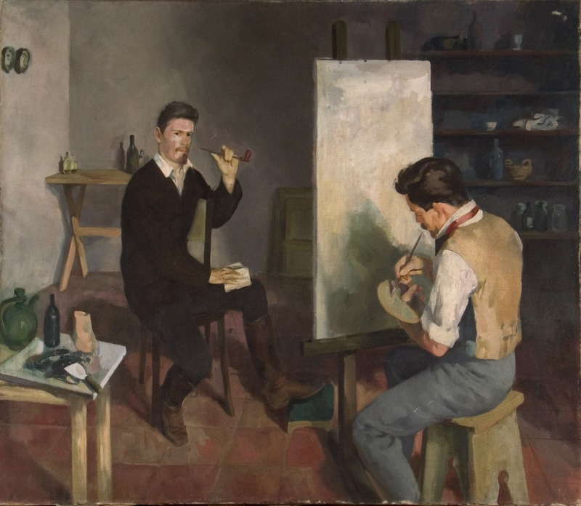
ORLAI FESI PETŐFIT – CSERNUS FESTI ORLAIT
Csernus Tibor festménye 1951-ből

Slide 3
1949
1948
1950

Slide 4
Kontinuitás elve
„Petőfi szelleme élőbb, mint a maga korában volt. A szabadság tízmillió magyar elidegeníthetetlen tulajdona lett. A kunyhó győzedelmeskedett a paloták felett.”
(Horváth Márton)
„Petőfi a leghitelesebb és legcáfolhatatlanabb tanú arra, hogy a mai magyar demokrácia egyenes leszármazottja, végrendeleti végrehajtója a 100 év előtti magyar forradalomnak.”
(Révai József)
2. Népiesség elve
„Az ő költészete nem a nemesi lelkiismeret furdalás költészete többé, hanem egy öntudatra ébredő népnek a hangja. […] a nép szemével nézi, látja és fejezi ki önmagát, ábrázolja az országot, foglalja programba Magyarország útját és tennivalóit.”
(Révai József)
3. Közéletiség elve
„Petőfi nem egyszerű közkatonája, hanem egyik vezetője volt az 1848-as forradalomnak”
(Révai József)
„Petőfi saját kora bolsevikje volt.”
(Horváth Márton idézi Lunacsarszkijt)

Slide 5
„Csak azt a Petőfi megjelenítést érezhetjük hitelesnek, mely azonos a régi hiteles ábrázolások tárgyi anyagával és egyben azonos a magyar nép képzeletében élő nagyszerű, eleven Petőfi-képpel.”

Slide 6
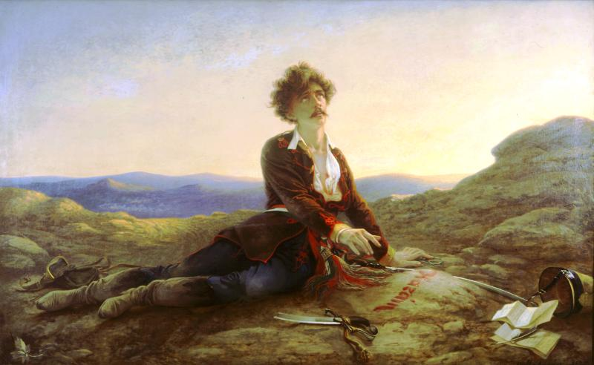
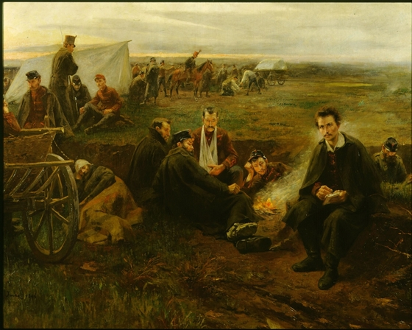
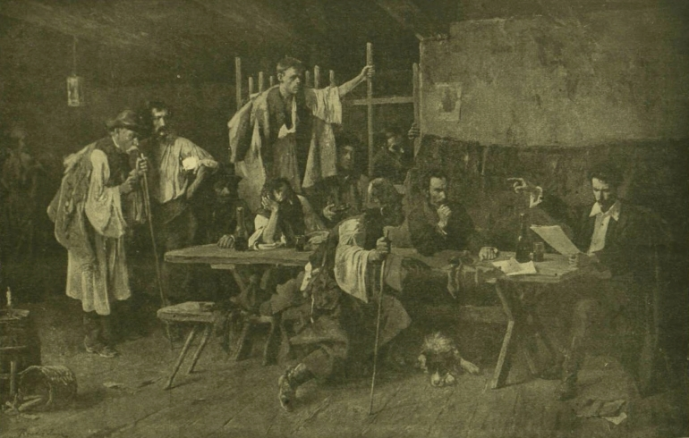
Révész Imre: Petőfi a táborban, 1884
Madarász Viktor: Petőfi halála
Révész Imre: Petőfi a nép között

Slide 7
Kiss-Kovács Gyula: Petőfi (tanulmány), 1951
Kisfaludy-Stróbl Zsigmond: Vándor Petőfi
1951
Baksa-Soós György: Petőfi

Slide 8
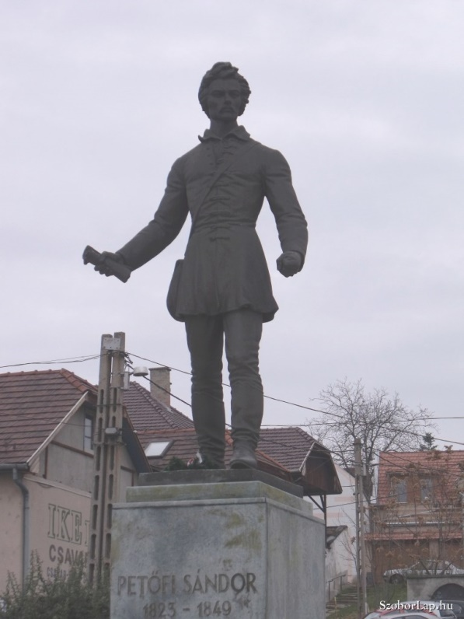
„Egészséges, erőt kifejező, természetes pózban állítja elénk a költőt, akinek arca kérlelhetetlen szigorúságot és elszánt harciasságot fejez ki.”
Szegi Pál, Szabad Művészet
Kocsis András: Petőfi, 1949
1951-ben felállítva

Slide 9
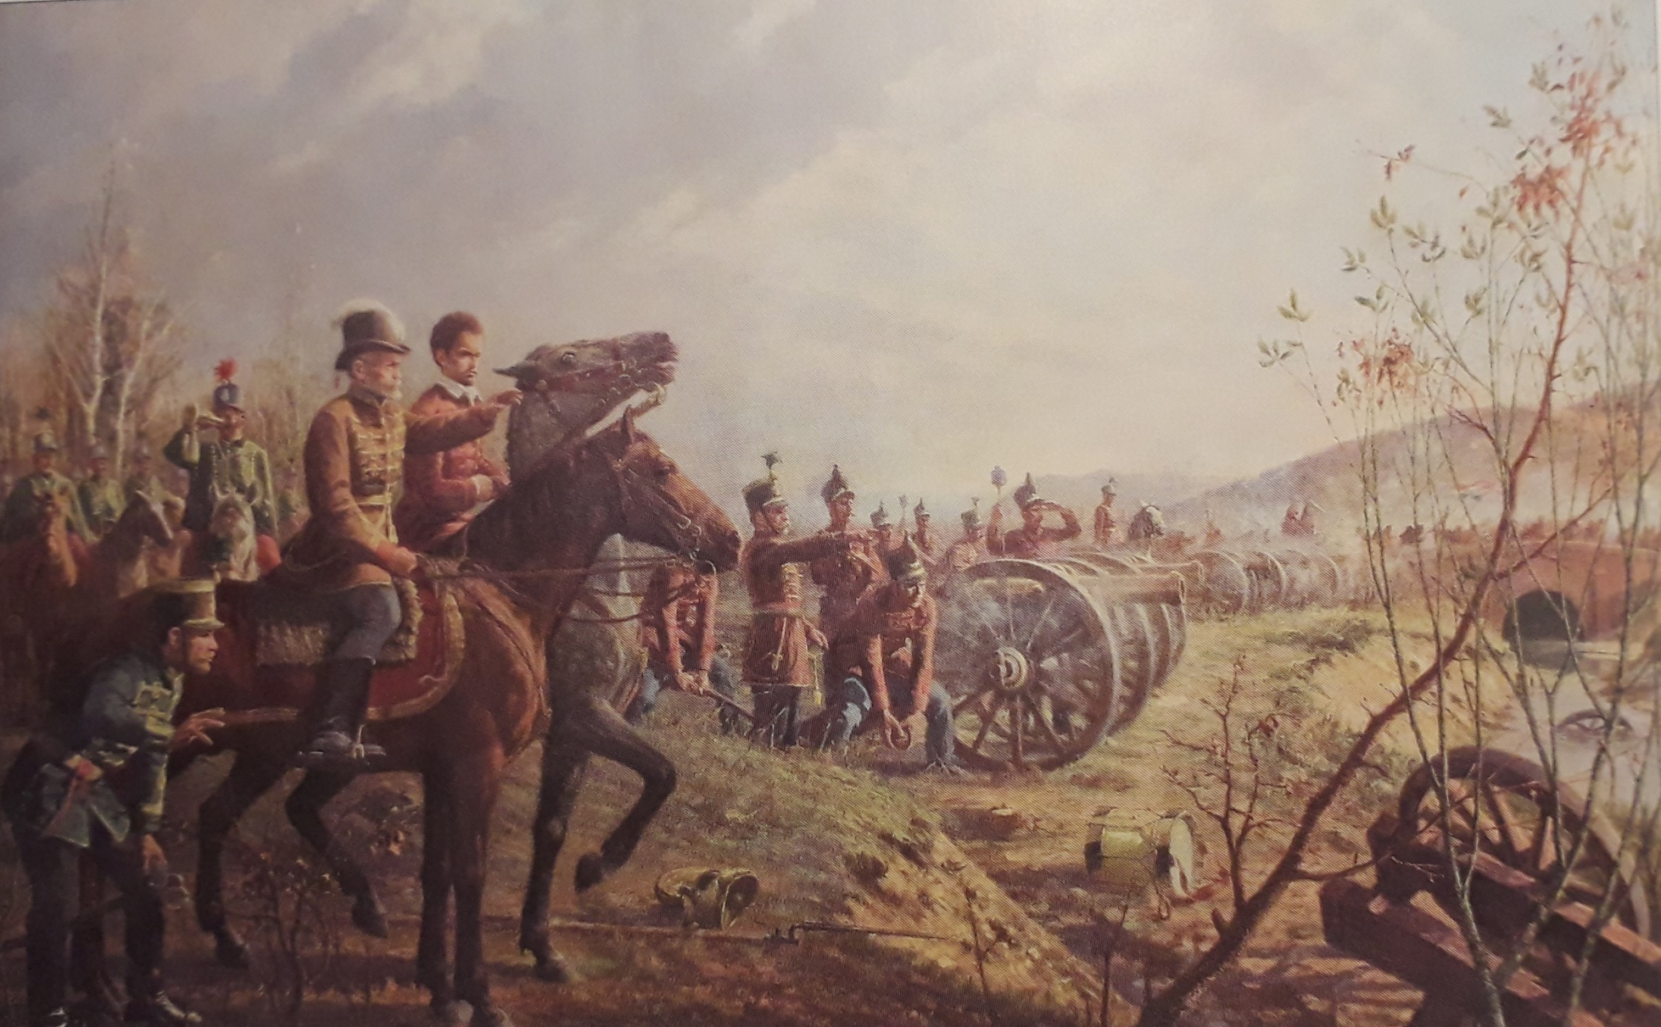
Ék Sándor: Bem és Petőfi a 48-as csatában, 1951

Slide 10
Irodalomtörténeti Közlemények, 1951/2

Slide 11
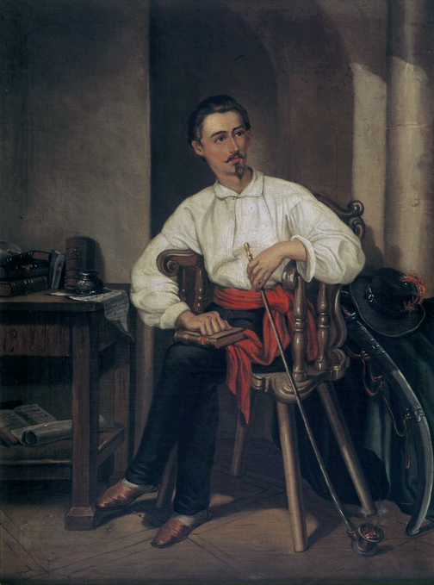
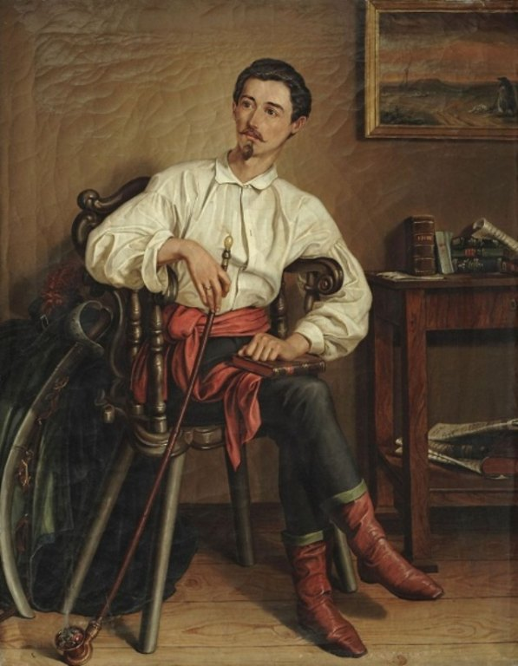
Orlai Petrich Soma:
Petőfi Mezőberényben, 1849 körül, PIM
Orlai Petrich Soma:
Petőfi Mezőberényben, MNM, 1849 körül

Slide 12
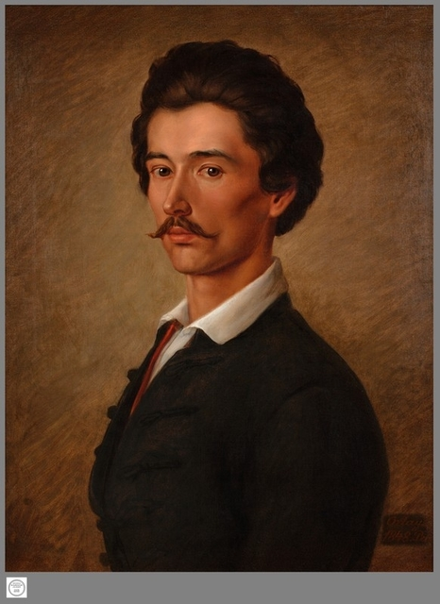
Orlai petrich Soma: petőfi mellképe, 1848
MNM TKCS

Slide 13
Jankó Jánosnak a daguerrotípia után készült ceruzarajza.
Rep.: Szabad Művészet, 1948, 143.
Berény Róbert: A daguerrotípia után készült festménye,
Szabad Művészet, 1948, 143. és 227.

Slide 14
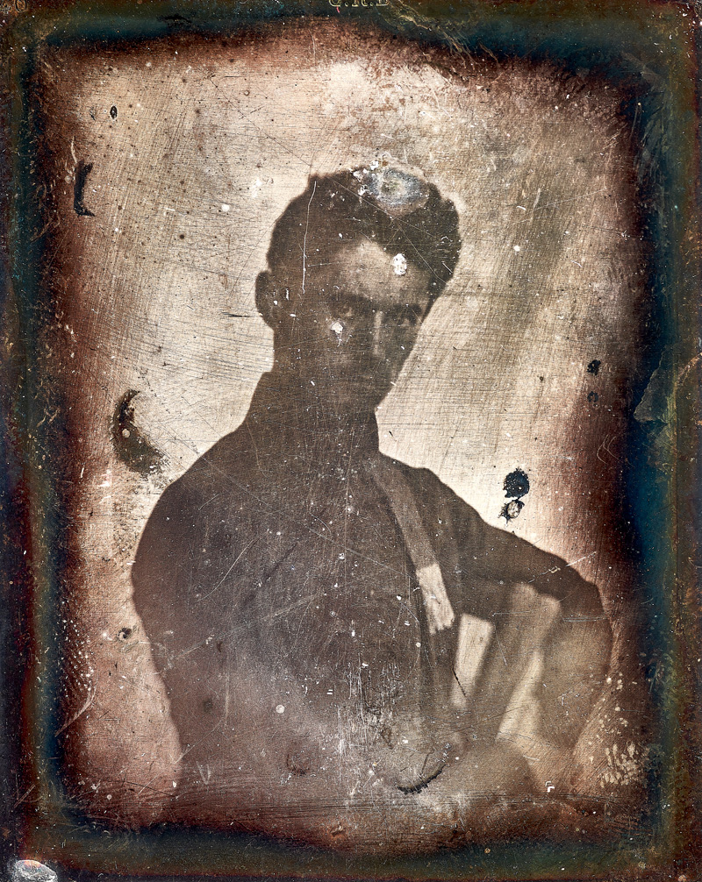
Petőfi Sándor, dagerrotípia, 1845

Slide 16
„Írásaiban Orlai a realizmus fogalmát fejtegeti, azt „a mai értelemben használja” (Szegi Pál)
„Véleményem szerint a művész annyiból lehet hű a természethez, s csak annyiból uralkodhatik felette, mennyiből annak általános, összes jellemét iparkodik visszaadni; ha a természet részletes igazságába akar hatni, belevész annak gazdagságába, s el fogja miatta téveszteni a főcélt, azon hatást, mellyet az egésznek a nézőre kell tennie.”
(Orlai: Eszmék a művészet körül)

Slide 17
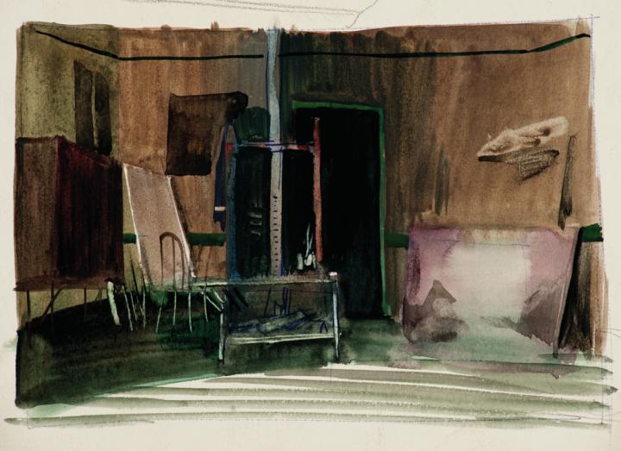
Múterem, 1950-es évek eleje
Akvarell – Kogart

Slide 18
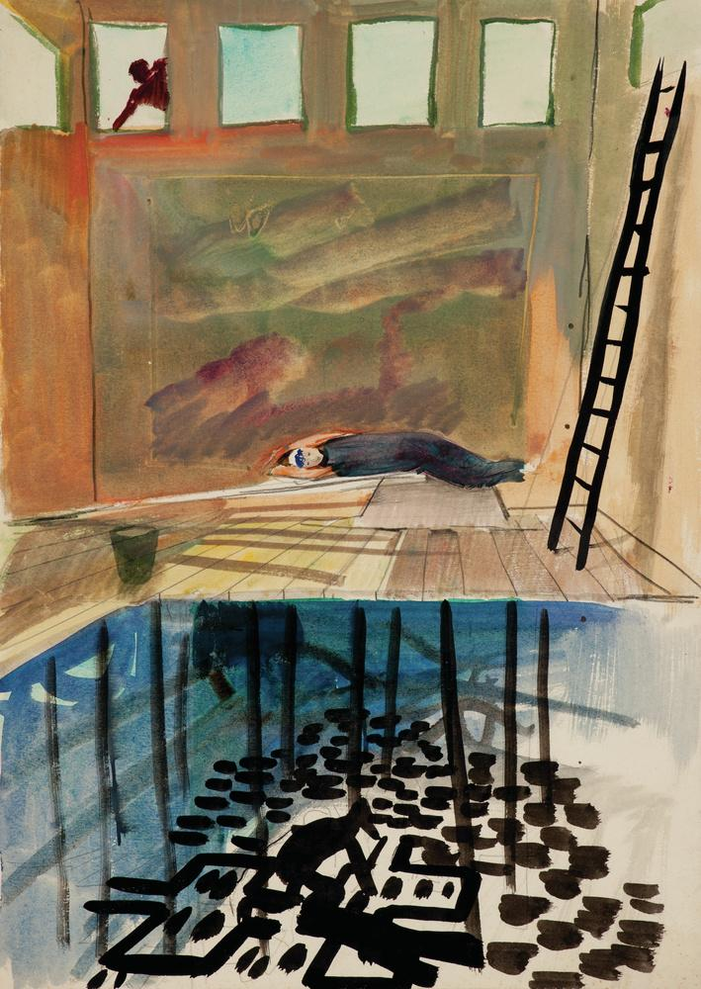
Műterem létrával II, 1950-es évek
Akvarell, 410 × 293 mm
Kogart

Slide 19
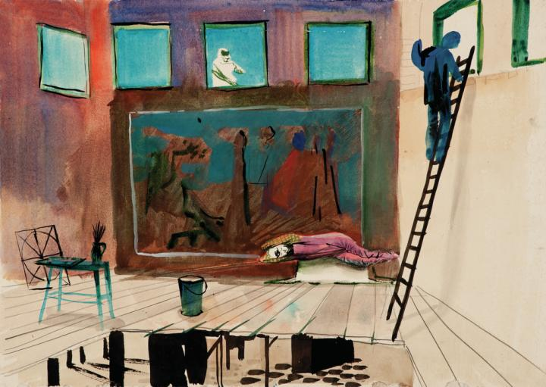
Műterem létrával II, 1950-es évek
Akvarell, 295 × 413 mm
Kogart

Slide 20
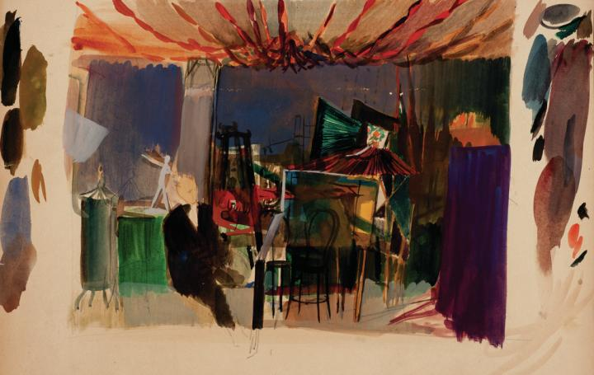
Művész a műteremben, 1950-es évek
Akvarell, 345 × 497 - Kogart

Slide 21
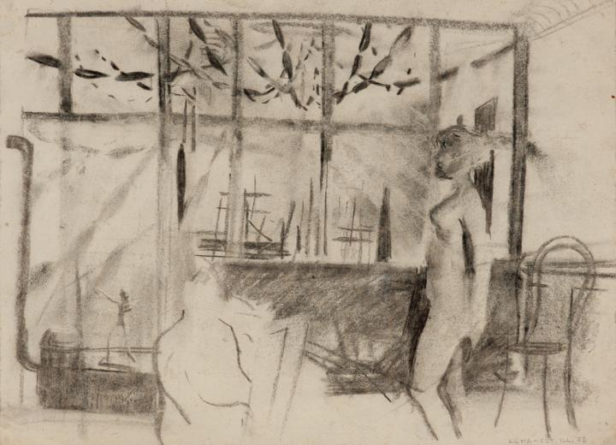
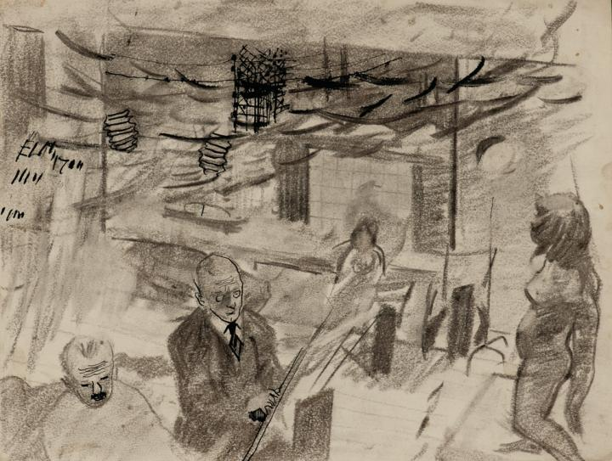
Aktot rajzoló művész, szénrajz,
1950-es évek második fele
Kogart
Aktot rajzoló művészek felülnézetből, szénrajz
1950-es évek

Slide 22
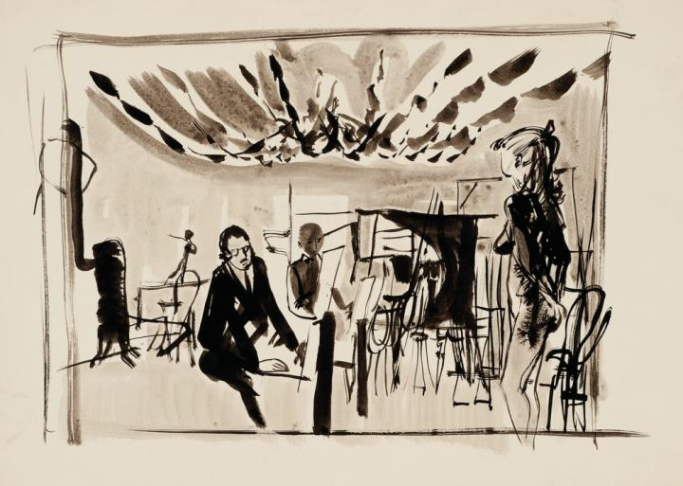
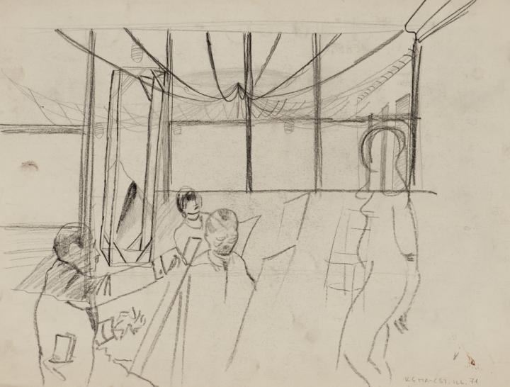
Aktot rajzoló művészek, tusrajz
1950-es évek
Aktot rajzoló művészek, szénrajz
1950-es évek

Slide 23
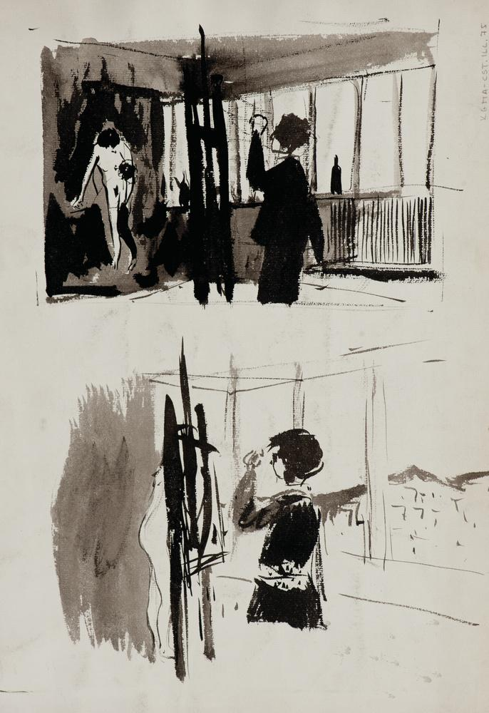
Aktot rajzoló művész, papír, tus, 1950-es évek második fele – Kogart

Slide 24
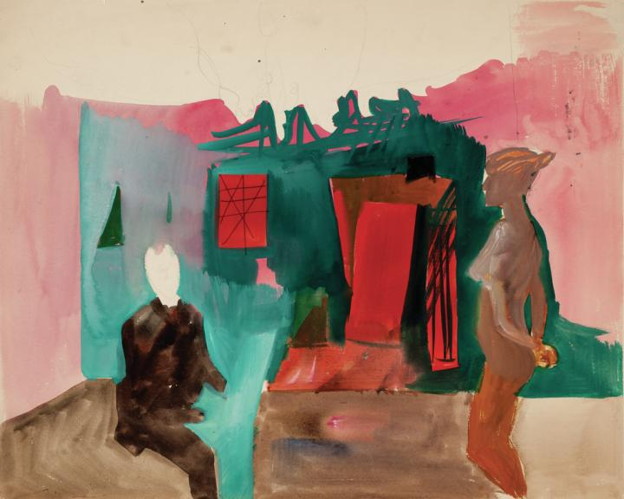
Festő és aktmodell, tempera, 1950-es évek
Kogart

Slide 25
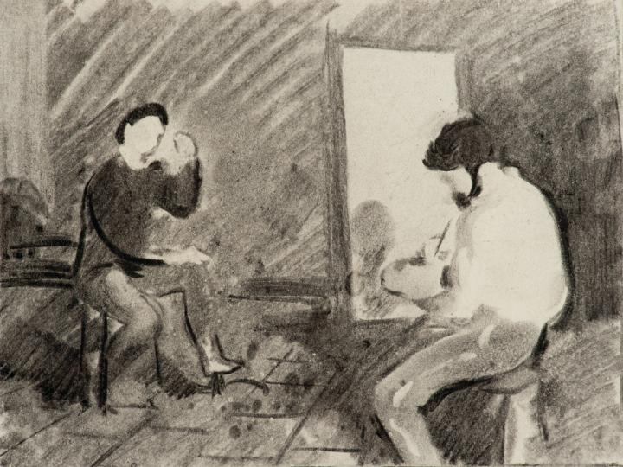
Festő és modell, 1951
Szénrajz, 185 × 242 mm – Kogart

Slide 27
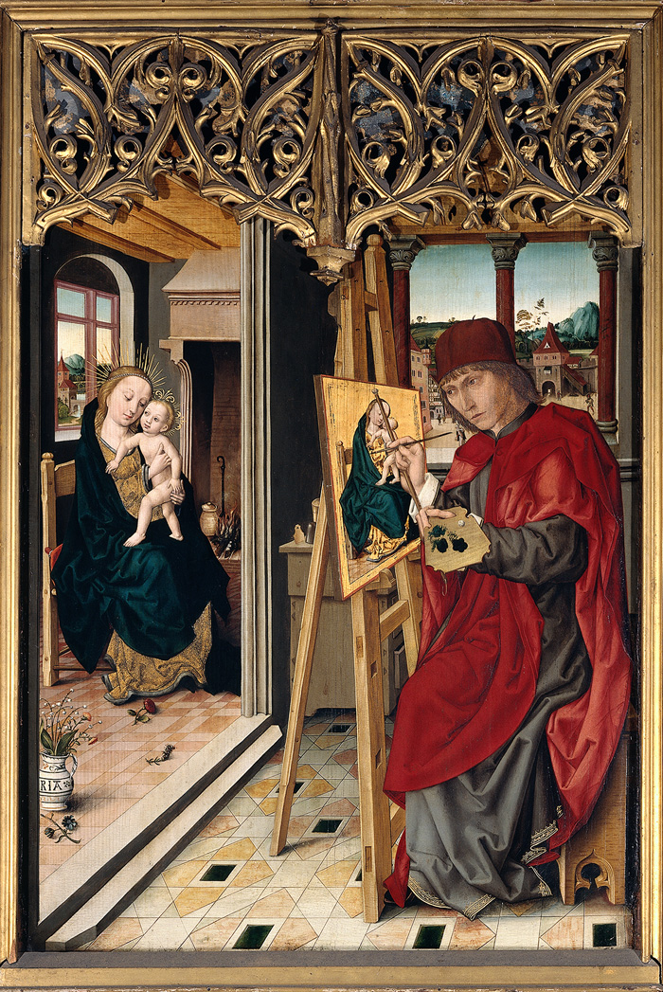
Ágoston-oltár festője, 1487

Slide 28
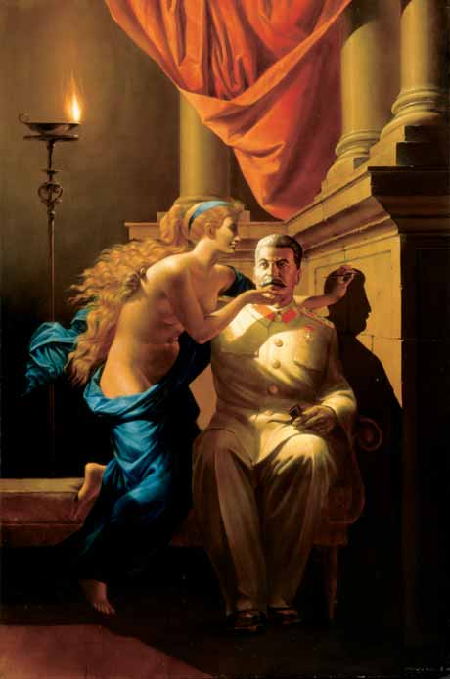
Vitaly Komar, Alexander Melamid: A szocialista realizmus eredete, 1982-1983

Slide 29
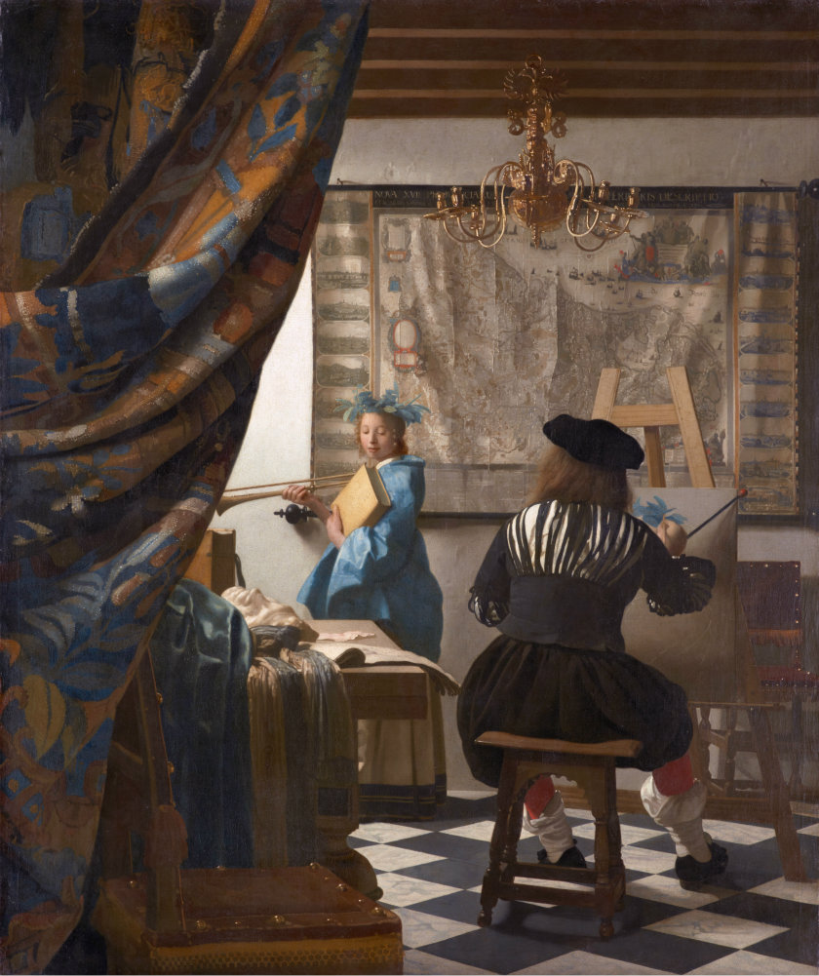
Vermeer: A festőművészet, 1676

Slide 30
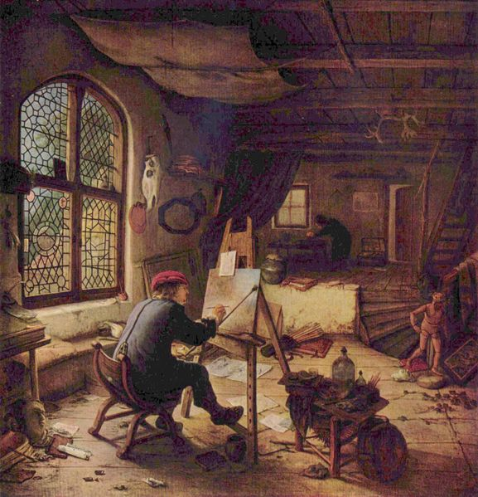
Adrien van Ostade: Műterem, 1663

Slide 31
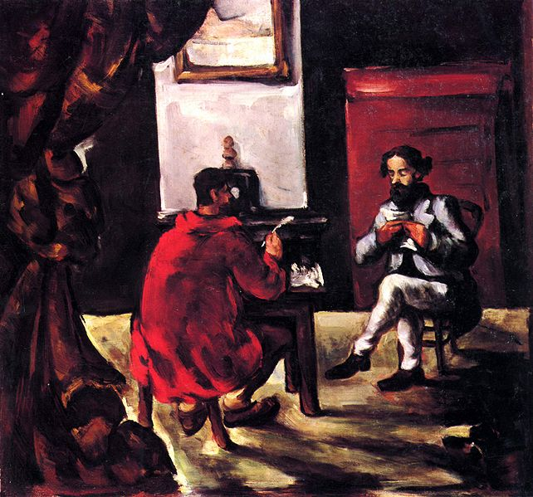
Paul Cézanne: Felolvasás Zolánál, 1869-70

Slide 32
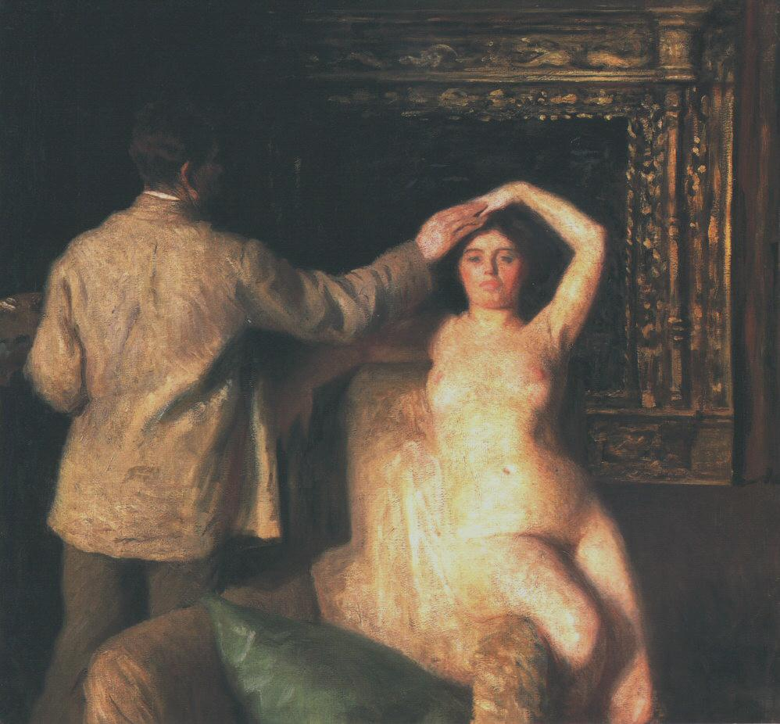
Ferenczy Károly: Festő és modellje, 1904
Notes:
Festő és modellje, 1904

Slide 33
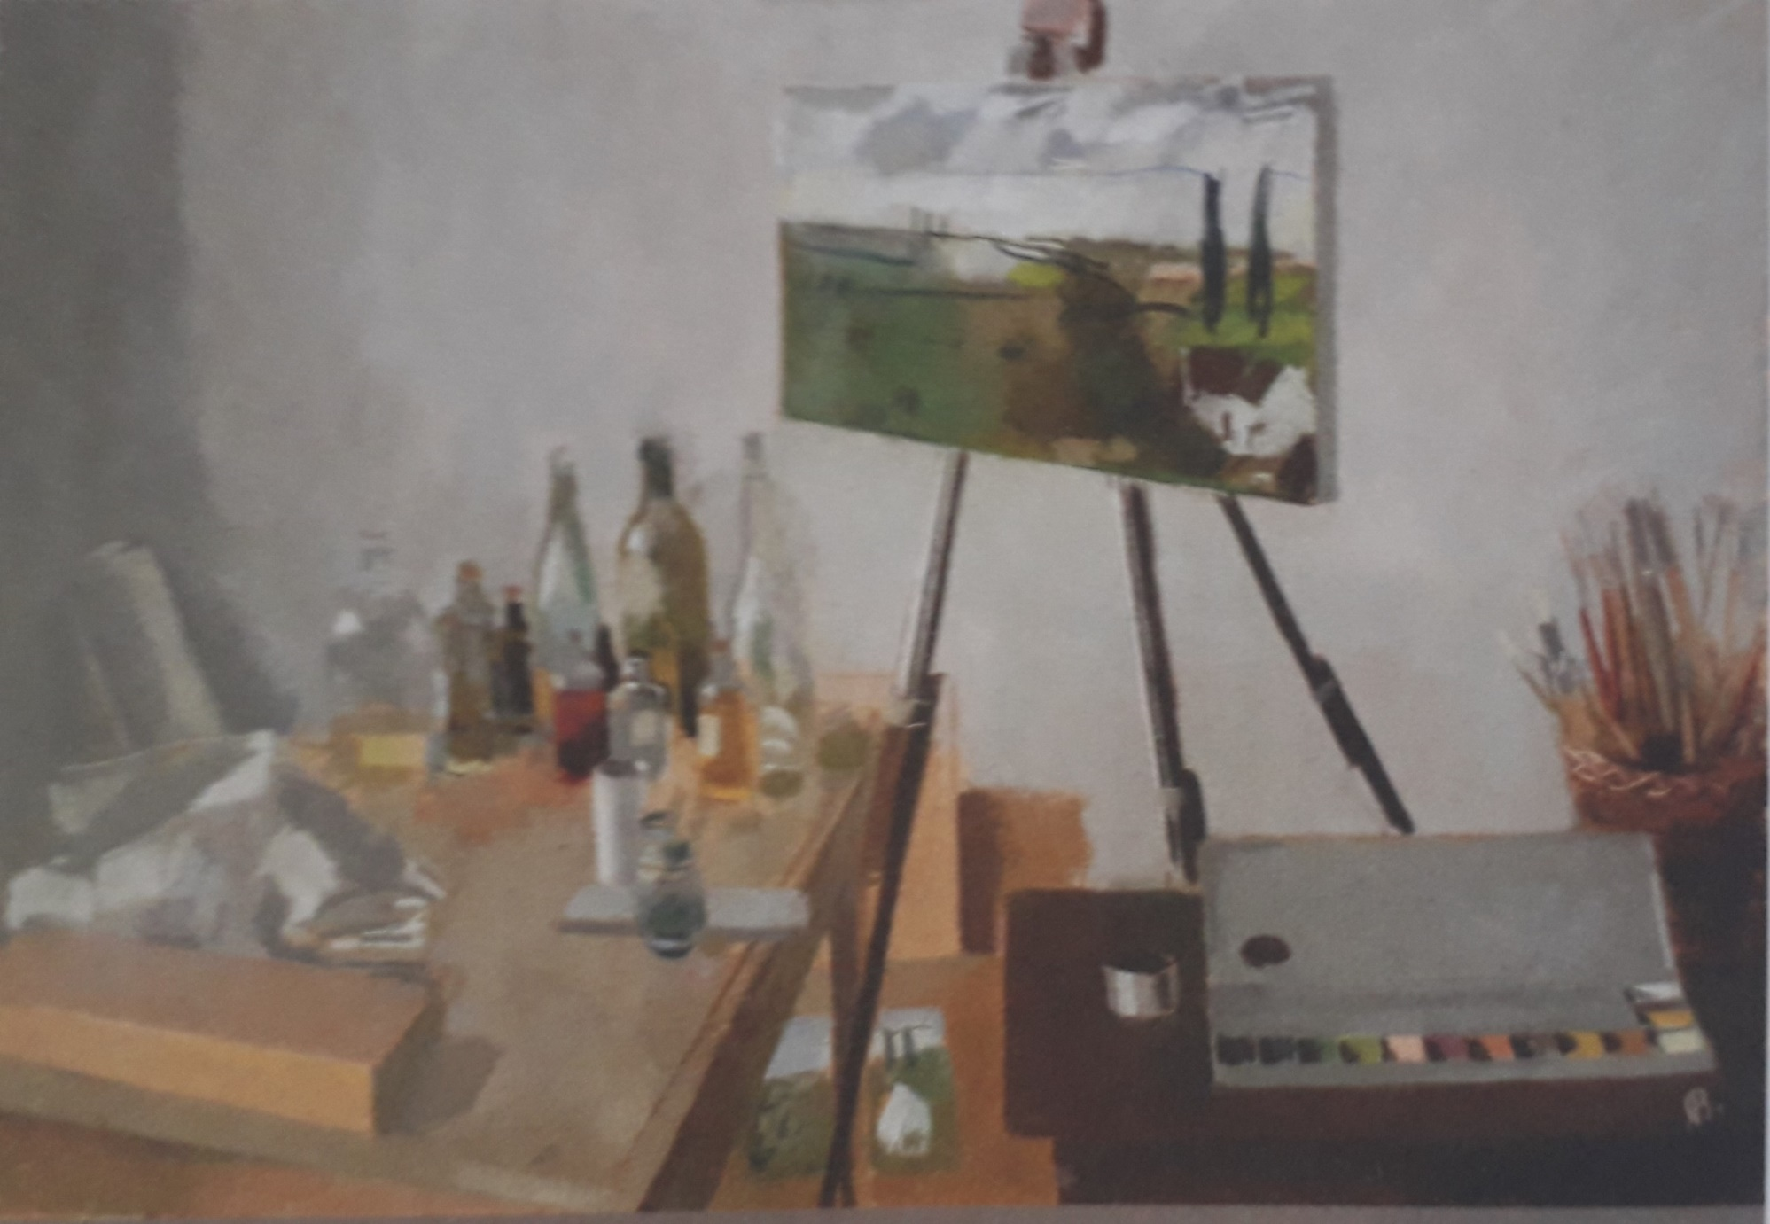
Bernáth Aurél: Műterem, 1949

Slide 34
Koffán Károly: Gondolkodó, 1947

Slide 35
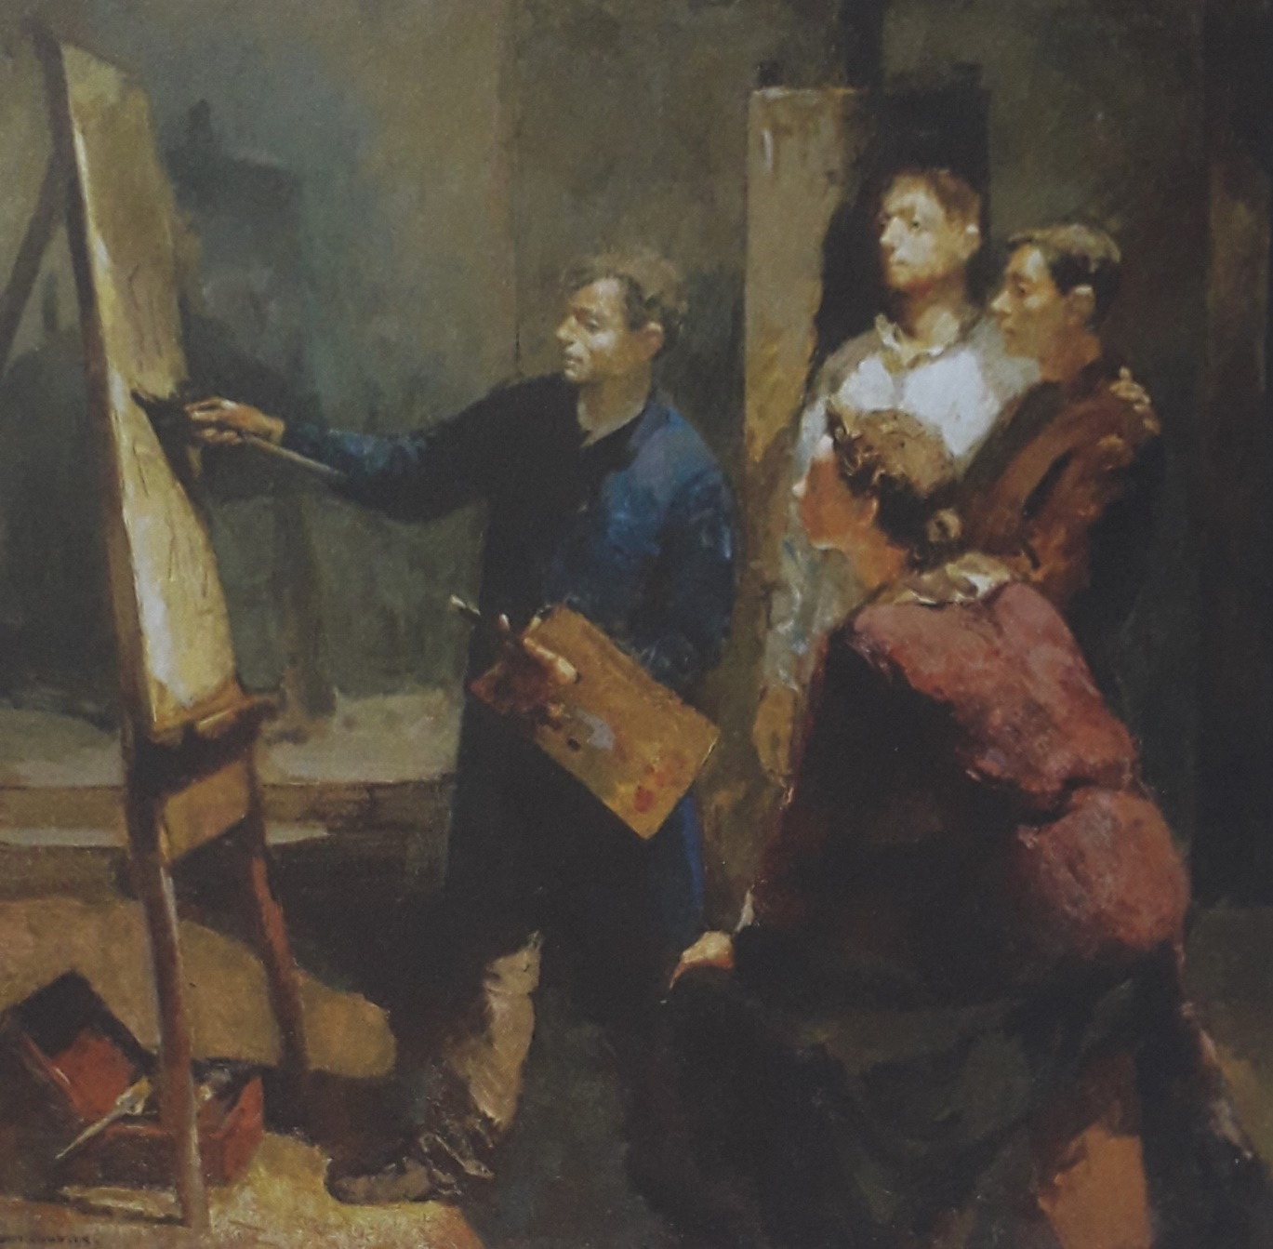
Domanovszky Endre: Dolgozók festőiskolája, 1950

Slide 36
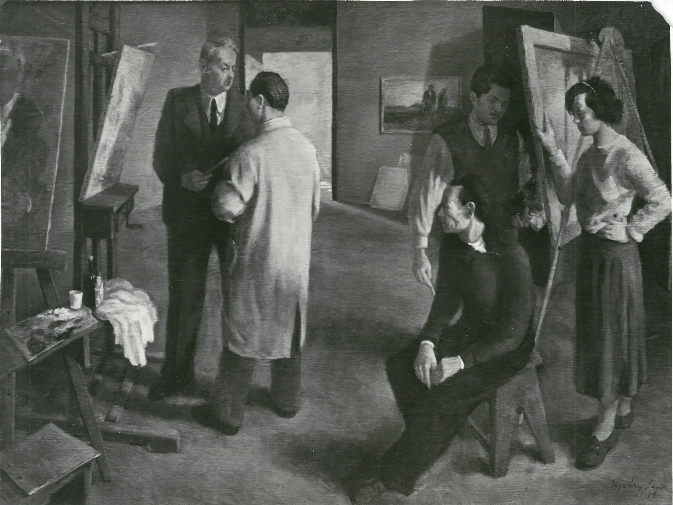
Ujvári Lajos: Szőnyi mester korrigál, 1951

Slide 37
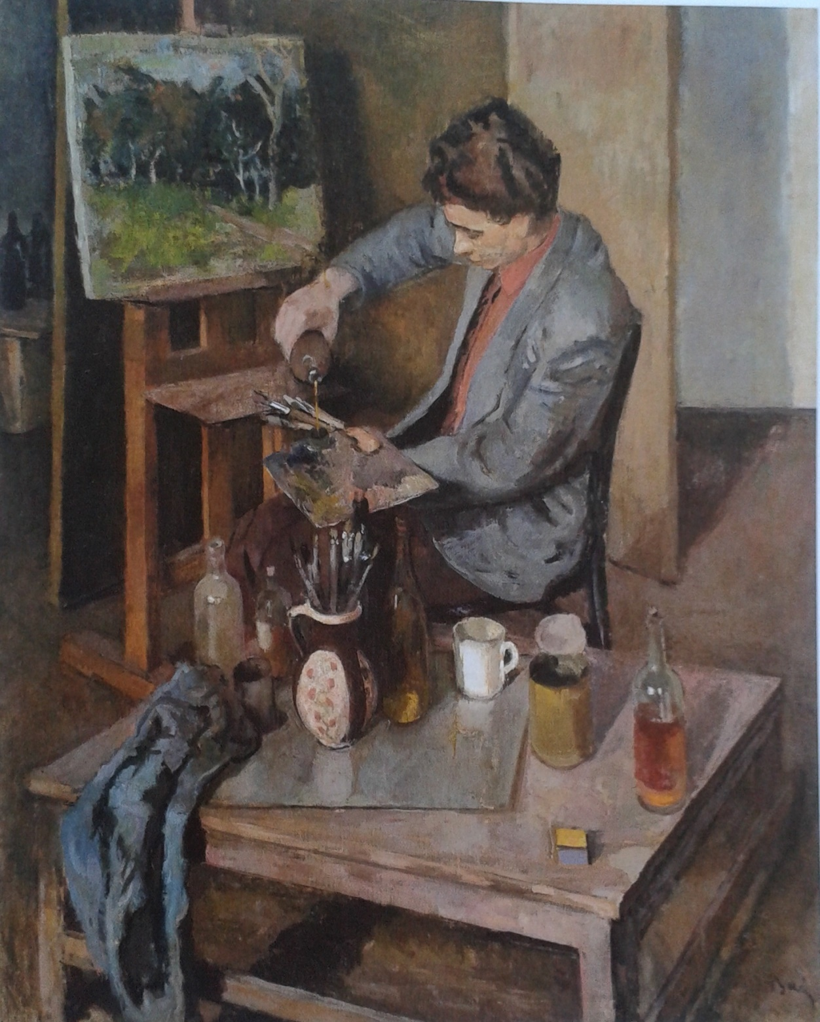
Berény Róbert: Festőnövendék, 1952

Slide 38
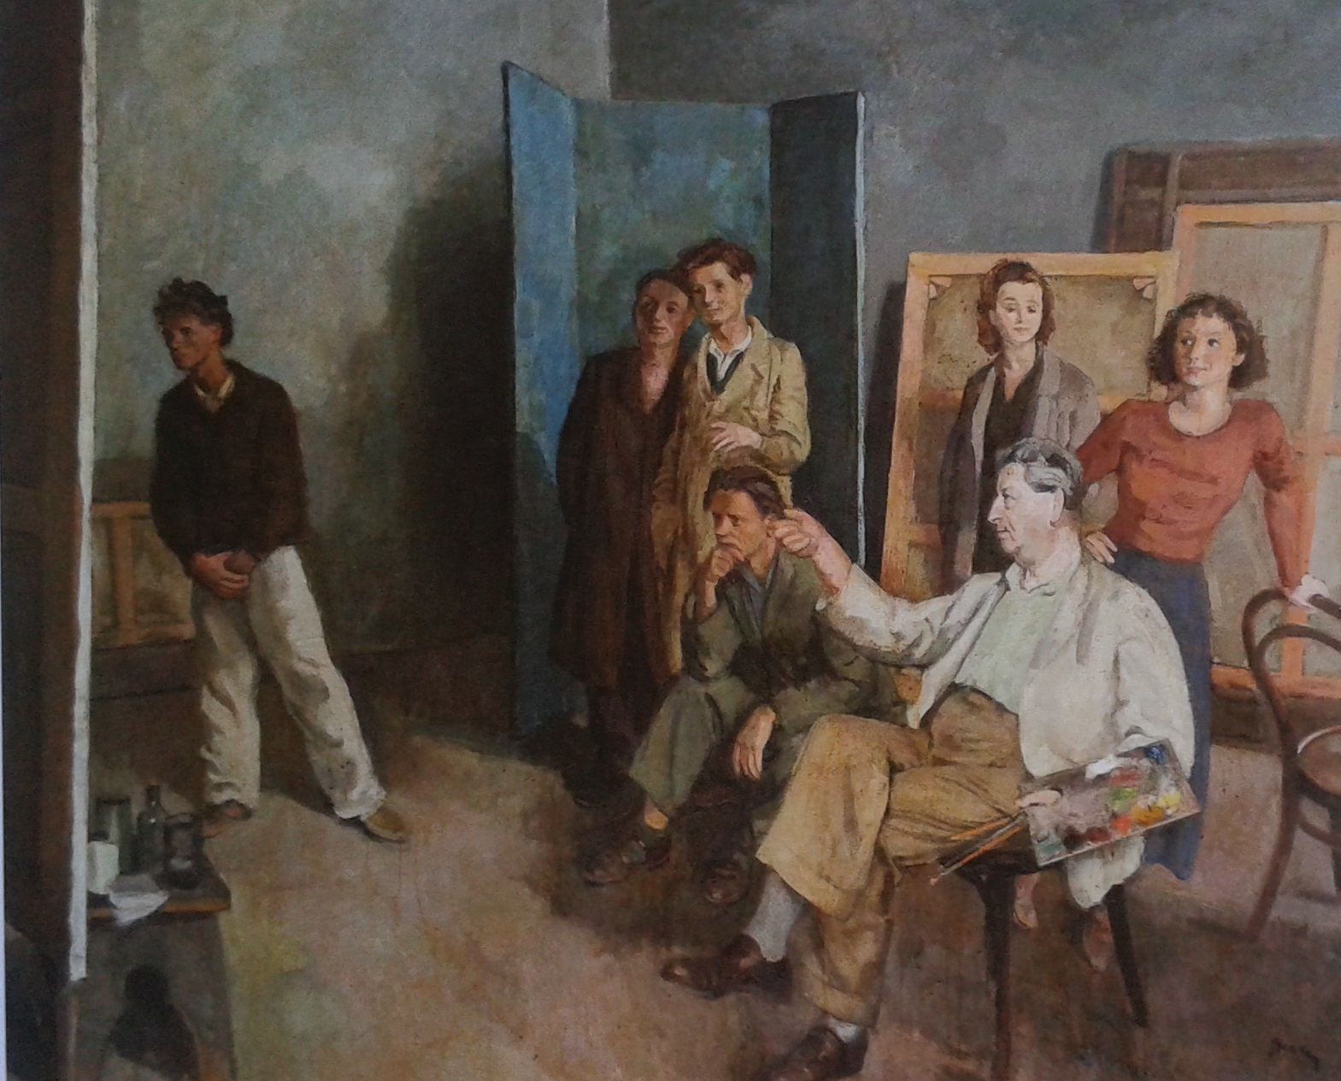
Berény Róbert: Műteremben, 1952

Slide 39
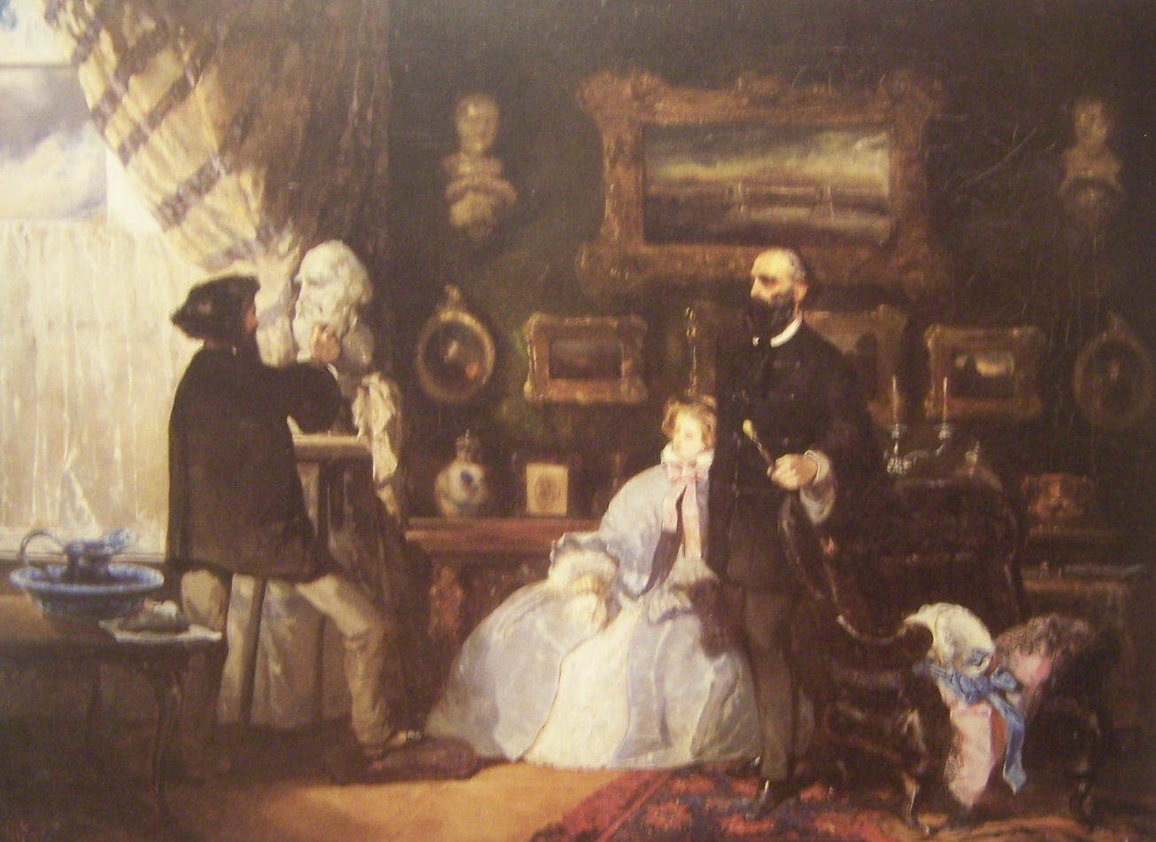
Kiss József: Hans Gasser Széchenyit mintázza Döblingben, 1860

Slide 40
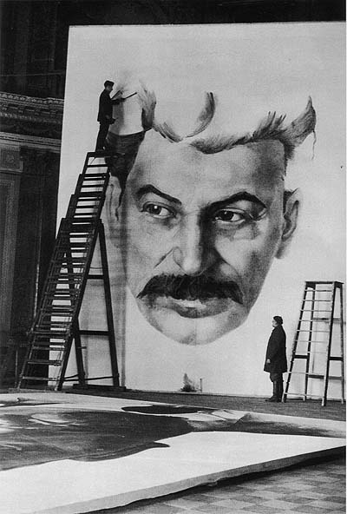
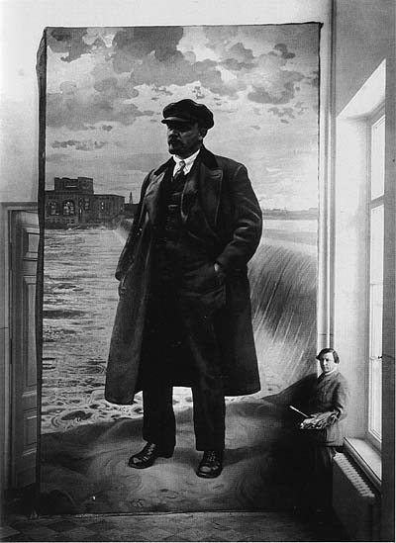
A leningrádi akadémia hallgatói Sztálin portréját festik, 1934
Isaac Brodsky Lenin portréját festi

Slide 41
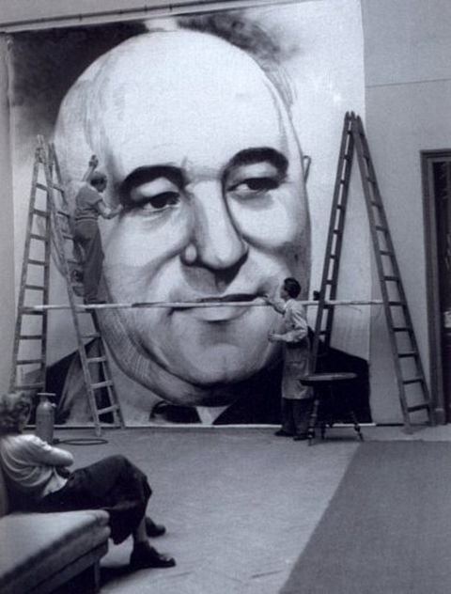
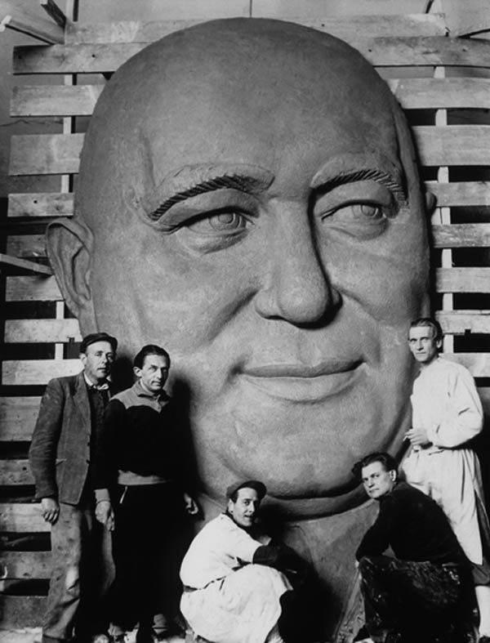
Rákosi születésnapjára készülő dekorációk, 1952

Slide 42
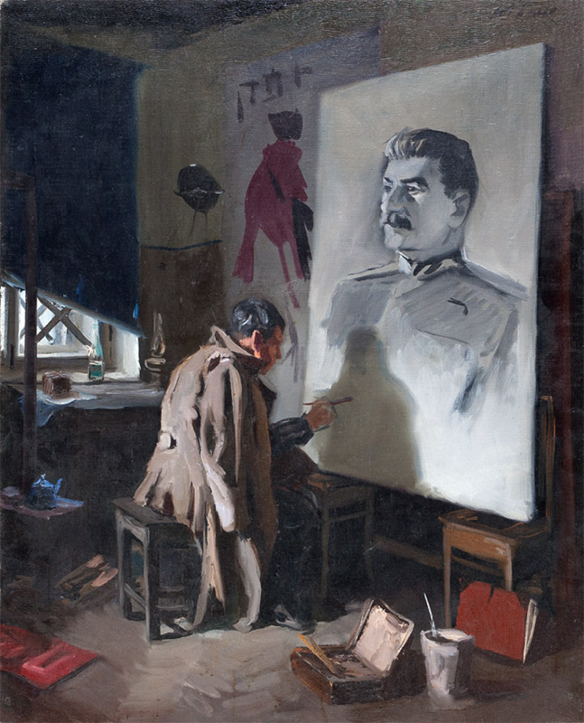
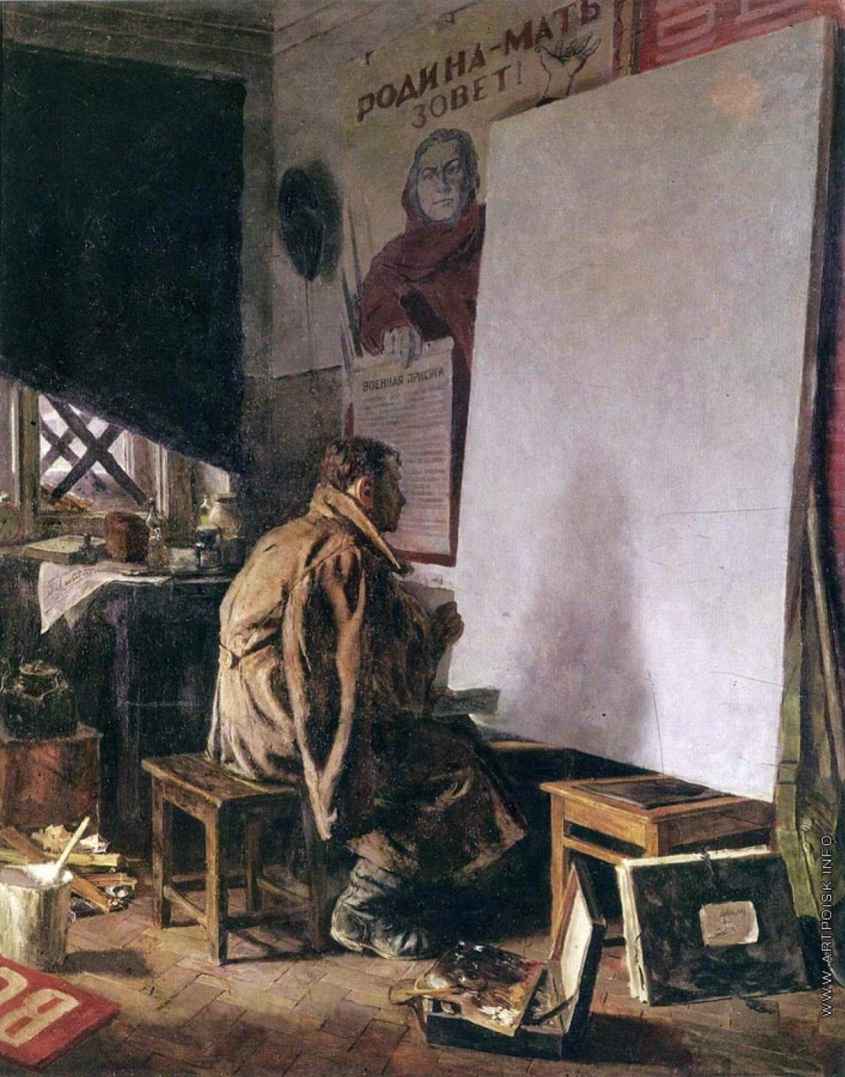
Geli M. Korzhev. A háború napjaiban, 1953, vázlat
Geli M. Korzhev: A háború napjaiban, 1954

Slide 43
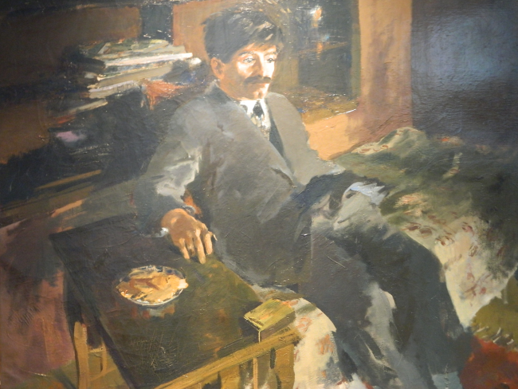
Csernus Tibor: Juhász Ferenc portréja, 1954

Slide 44
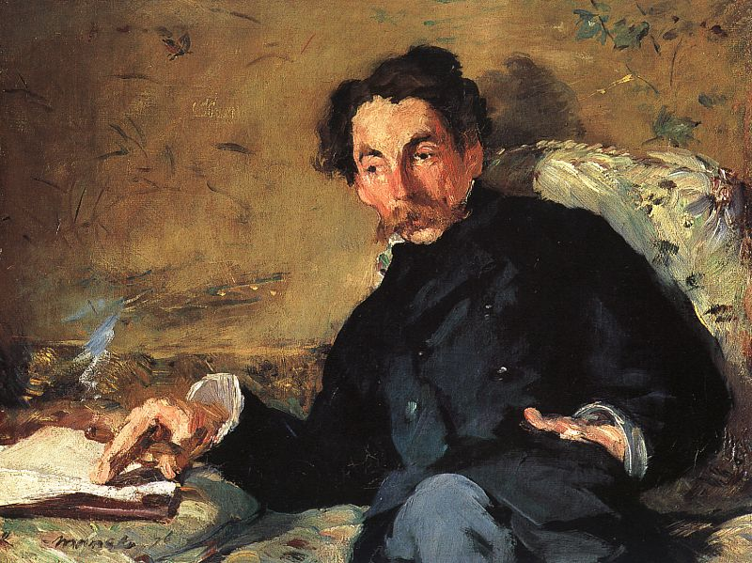
Manet: Mallarmé portréja

Slide 45
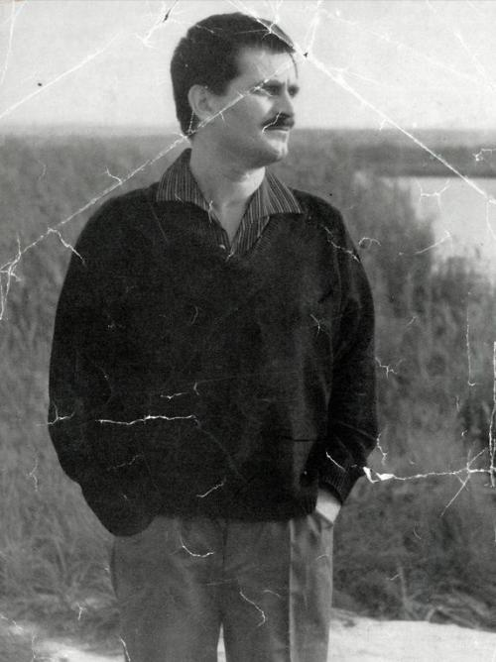
Juhász Ferenc

Slide 47
Kontinuitás elve
„Petőfi szelleme élőbb, mint a maga korában volt. A szabadság tízmillió magyar elidegeníthetetlen tulajdona lett. A kunyhó győzedelmeskedett a paloták felett.”
(Horváth Márton)
„Petőfi a leghitelesebb és legcáfolhatatlanabb tanú arra, hogy a mai magyar demokrácia egyenes leszármazottja, végrendeleti végrehajtója a 100 év előtti magyar forradalomnak.”
(Révai József)
2. Népiesség elve
„Az ő költészete nem a nemesi lelkiismeret furdalás költészete többé, hanem egy öntudatra ébredő népnek a hangja. […] a nép szemével nézi, látja és fejezi ki önmagát, ábrázolja az országot, foglalja programba Magyarország útját és tennivalóit.”
(Révai József)
3. Közéletiség elve
„Petőfi nem egyszerű közkatonája, hanem egyik vezetője volt az 1848-as forradalomnak”
(Révai József)
„Petőfi saját kora bolsevikje volt.”
(Horváth Márton idézi Lunacsarszkijt)

Slide 48
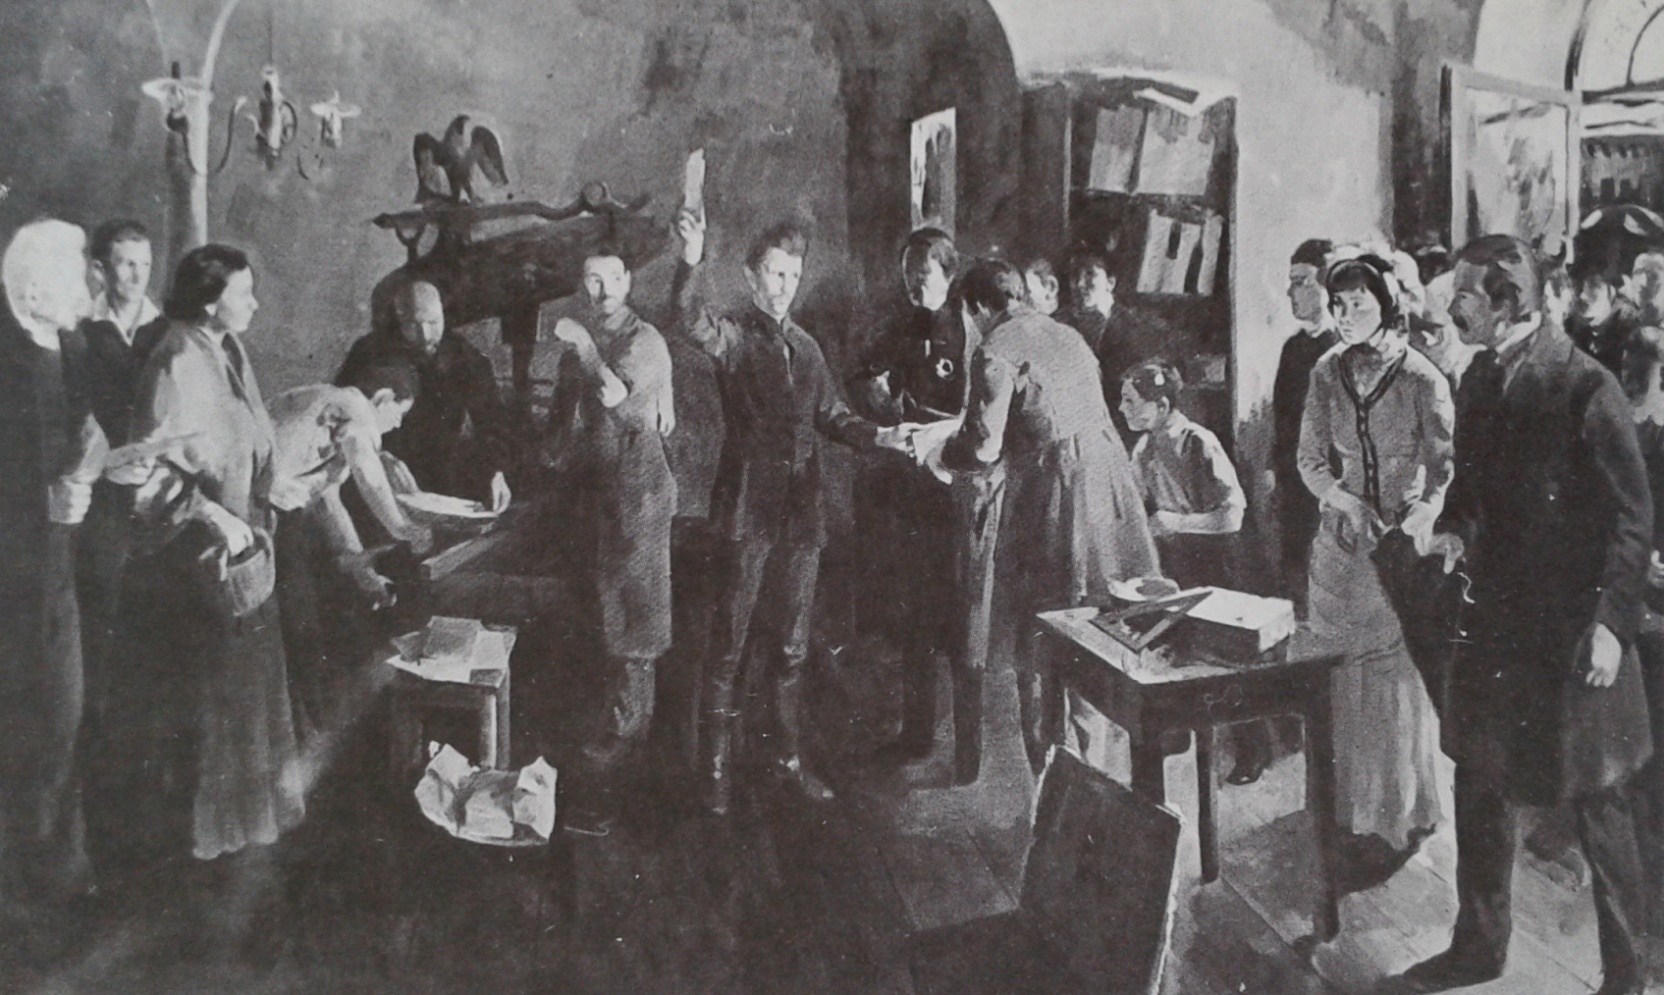
Landerer nyomdájában kinyomtatják a 12 pontot, 1953

Slide 49
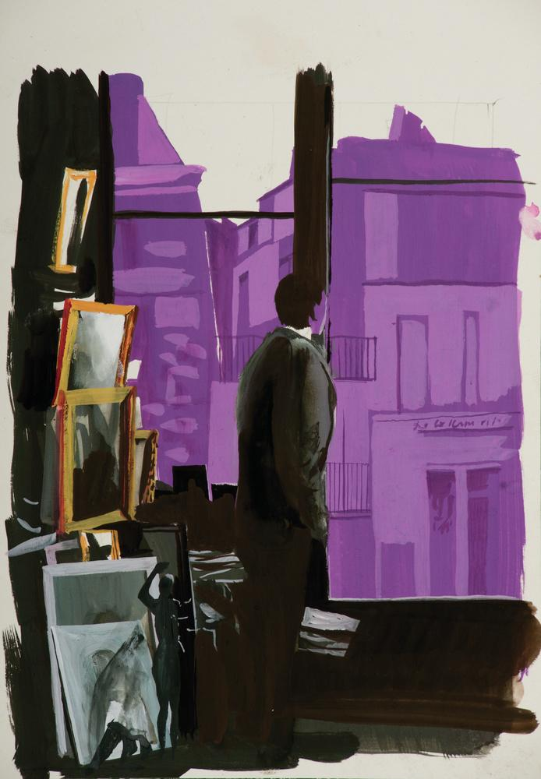
De szerettem a műterem-szagot, a műterem-csöndet, a festékeket, a tubusokat, a palettát, az ecseteket, a képállványt, a még üres kifeszített vak vásznakat, a kávéfőző iker-üveggömbjét, amely alatt a zöldeskék borszeszláng, s amelyben bugyborog a víz, önmagából levegőhólyagokat pöfög, a lenti gömbben meg a kifõtt kávé, mint a fekete vér.
Juhász Ferenc, 2001
Műteremben lila házakkal, 1960-as évek - Kogart

Slide 51
Sokan várják kíváncsian Ferenczy Béni Petőfi-jének kiállítását: a mű nem cáfolja meg alkotójának mesterségbeli tudását, de a költő beteges, szánalmas, lázas álmodozóvá válik rajta s ez a dekadens, talaj tálán figura semmiképpen sem a mi forradalmi Petőfink.
Aradi Nóra
Magyar Nemzet, 1955. december 21.
„A felesleg hús már eltűnt róla, vékonyan izmos és inas, gondjai közül a fönségesek és irtózatosak maradtak. Előttem áll a soványság Apollója, a gilicecsontú lélek-herkules, a veszedelmes tekintetű, akit egy világ bámult és siratott meg. A férj, aki elhagyta a családot a szabadságért, Sándor, akiéri Júlia lovaglónadrágban, kis- kesztyűs kezében korbácsot szorítva bolyongott a vérrel alvó csatamezőn.”
Nagy László, 1956

Slide 52
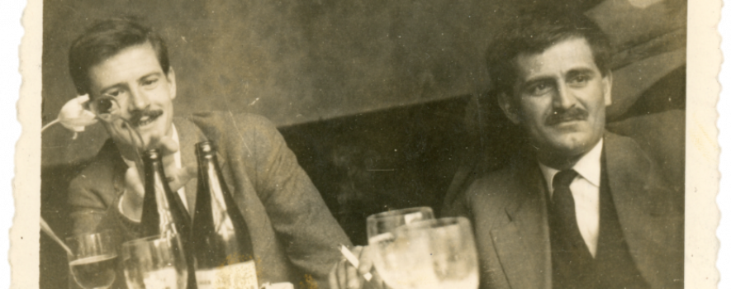

Slide 53
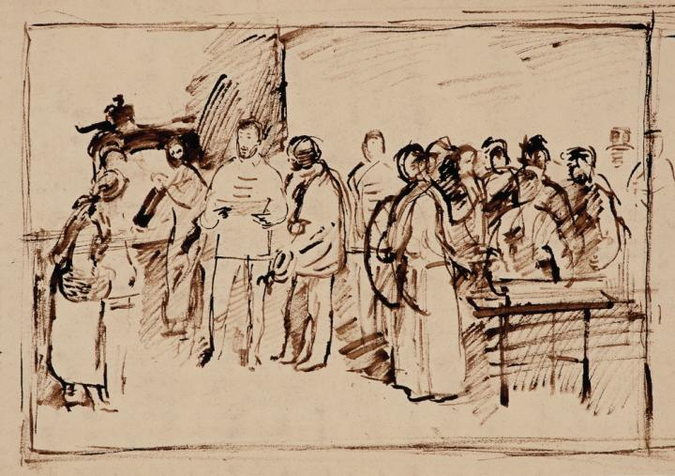
A Landerer-nyomdában kinyomtatják a 12 pontot (vázlat diplomamunkához), 1951
Tus, Papír, 220 × 310 mm – Kogart Gyűjtemény

Slide 54
Műteremben, 1994
164 × 197 cm - Kogart

Slide 55
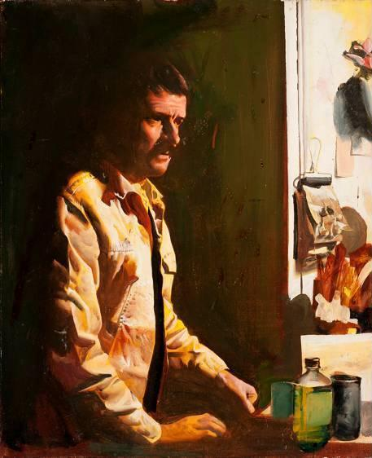
Önarckép műteremben, 1970-es évek - 55 × 46 cm – Kogart

Slide 56
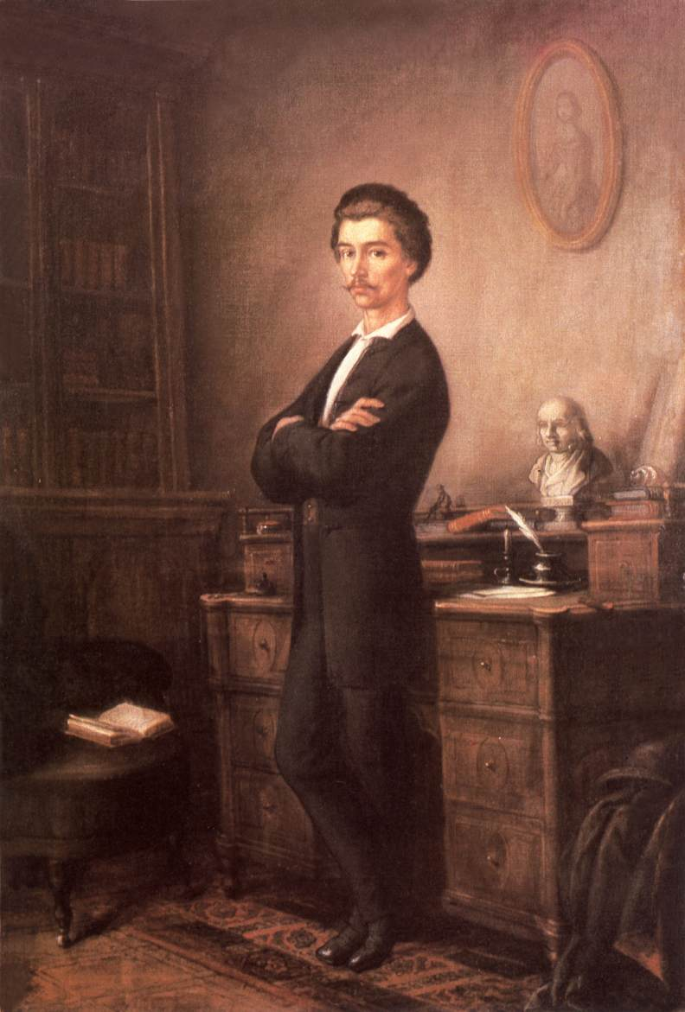
Orlai Petrich Soma: Petőfi Pesten 1848-ban, 1850 körül

Slide 57
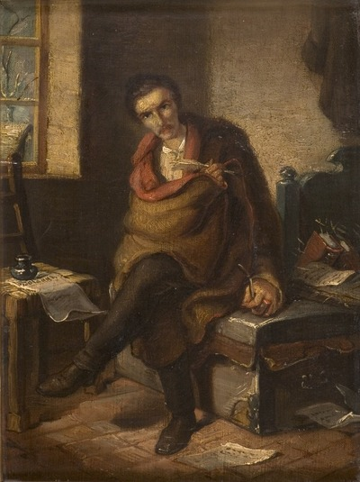

Slide 58
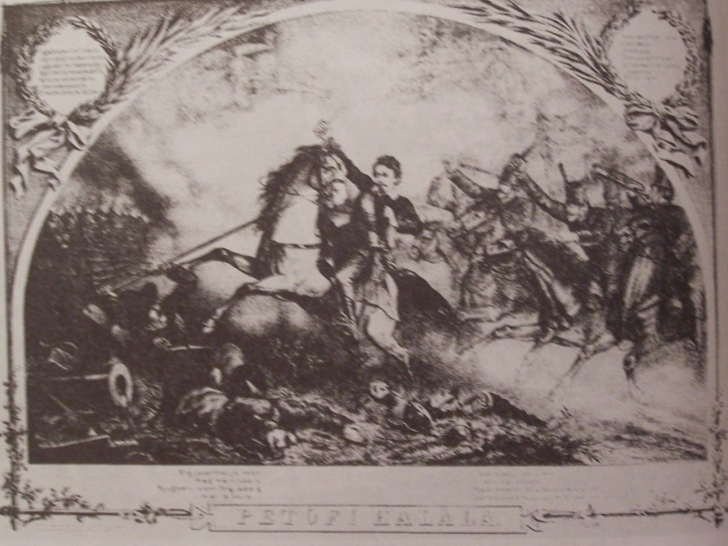
Madarász Viktor: Petőfi halála, 1880 k.
Szemlér Mihály: Petőfi halála, 1860 k.
Madarász Viktor: Petőfi halála, 1877
Lotz Károly: Petőfi halála, 1861

Slide 59
Két nő a műteremben, 1950-es évek
Akvarell, 245 × 345 mm - Kogart

Slide 60
Akt műteremben, 1950-es évek, Kogart

Slide 61
Aktot rajzoló, ceruzarajz
1950-es évek

